Slide 1

Сортування вставкою

Slide 2
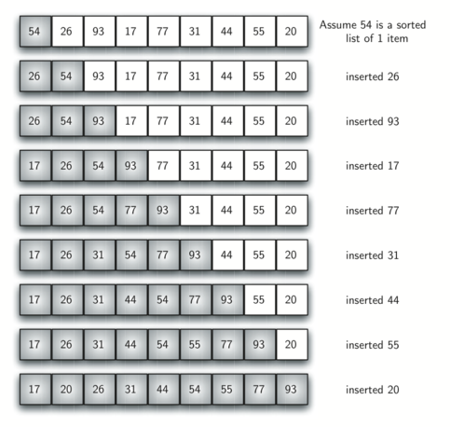
Алгоритм сортування вставкою призначений для впорядкування масиву або списку елементів у зростаючому (або спадаючому) порядку. Його принцип роботи схожий на процес сортування карт у руці гравця: ми беремо кожен новий елемент і вставляємо його у правильне місце серед уже відсортованих елементів.

Slide 3
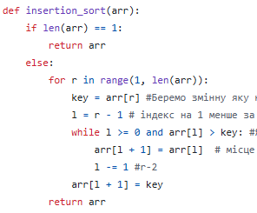
3. Пояснення алгоритму
Алгоритм проходить по масиву і вставляє кожен елемент у правильне місце в уже відсортованій частині:
Починаємо з другого елемента (r = 1), оскільки перший елемент вже вважається відсортованим.
Беремо key = arr[r] (поточний елемент).
Порівнюємо його з попередніми елементами (arr[l]).
Якщо попередній елемент більший, то зсуваємо його вправо.
Повторюємо, поки не знайдемо правильне місце для key.
Вставляємо key на правильну позицію.
Повторюємо для всіх елементів масиву.

Slide 4
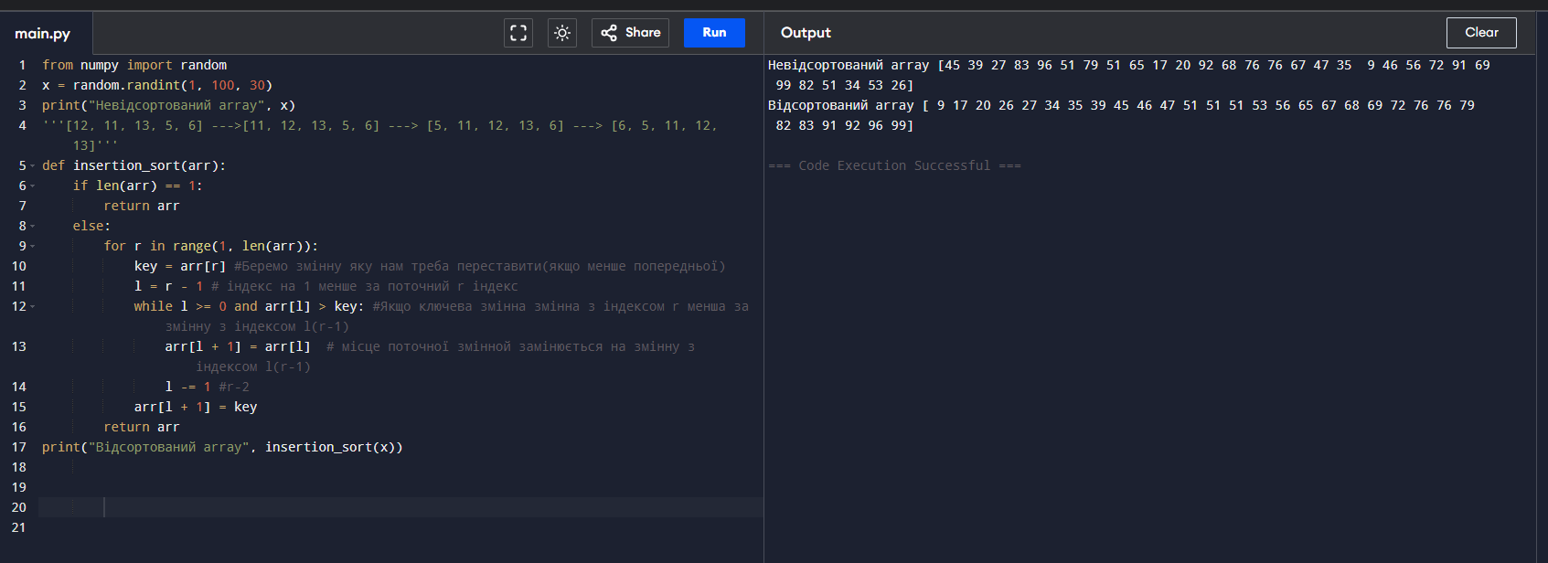

Slide 5


Slide 6
Аналіз складності
Найкращий: O(n)
Середінй:O(n^2)
Найгірший:O(n^2)

Slide 7
Додаткова інформація:
Сортування вставкою - це один з найпростіших і найбільш поширених алгоритмів сортування, який був розроблений ще в 1951 році Дональдом Шелдоном. Цей алгоритм був заснований на техніці вставки карток у відсортовану колоду, що використовувалась в багатьох військових офісах для сортування документів.

